Slide 1
JavaScript với Website
Hướng dẫn: Phạm Ngọc Huy

Slide 2
Mục tiêu
Giới thiệu JS
Mục đích sử dụng JS trong website
DOM
Cú pháp JS (Tham chiếu tới Slide JS cơ bản)
Biến
Đối tượng
Mảng
Other
Ví dụ

Slide 3
JavaScript
Là ngôn ngữ kịch bản
Công bố năm 1995 sử dụng cho Netscape.
Trải qua nhiều tên gọi
LiveScript
JavaScript
Một trong ba thành phần HTML, CSS, JS cho website

Slide 4
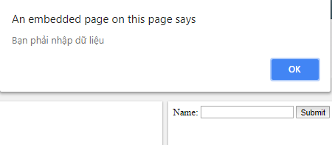
Sử dụng JS trong Website
Kiểm tra giá trị và Thông báo
Tạo hiệu ứng
Thay đổi hiển thị (hình ảnh, chữ, …)
Gửi và nhận dữ liệu với server
Ví dụ về thông báo và kiểm tra giá trị

Slide 5
Ví dụ thông báo và kiểm tra
Sử dụng elert để thông báo trong JS
Ví dụ demo về thông báo

Slide 6
Cách thay đổi hiển thị (2)
Tác động dựa vào HTML Element - DOM
Tác động qua thuộc tính của DOM
innerHTML
Add hoặc remove Class
Thuộc tính element.style….

Slide 7

Cách thay đổi hiển thị (2)
DOM
DOM - Document Object Model

Slide 8
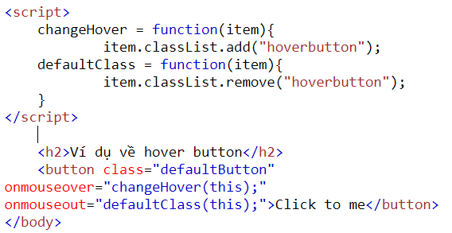
Cách chèn JS vào HTML
Sử dụng thẻ <script></script>
Sử dụng file .js với src=“”
Chèn js trong mã HTML bằng <script></script>

Slide 9
Demo

Slide 10
Thank you!

